Slide 1
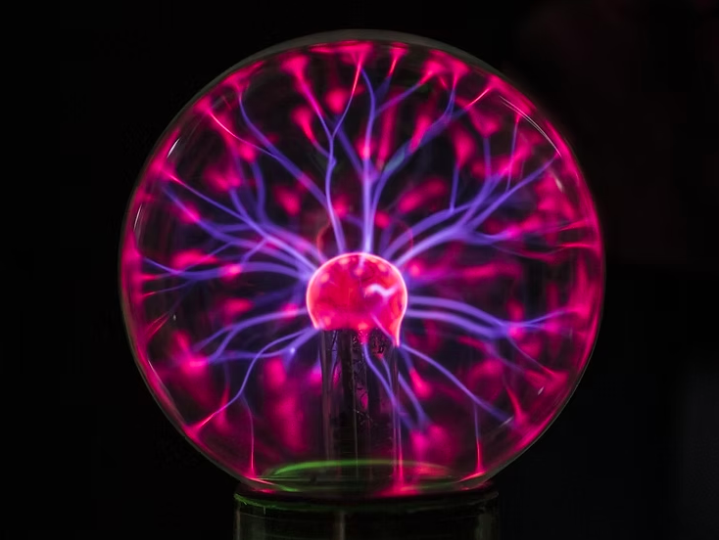
Tema 2
Campo Eléctrico

Slide 2

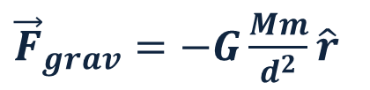
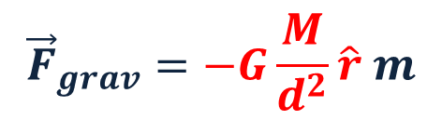


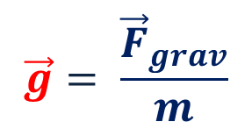

Campo gravitacional terrestre
m
Acción a distancia
$$d$$
Cerca de la superficie terrestre
Campo gravitacional terrestre

Slide 3



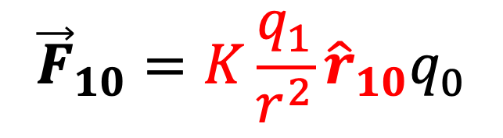
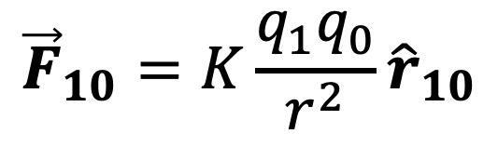
La fuerza eléctrica también es un ejemplo de una ley de acción a distancia
+
+
Carga fuente q₁
Carga de prueba q₀
$${\vec{F}}_{10}=K\frac{q_{1}q_{0}}{r^{2}}{\hat{r}}_{10}$$
$${\vec{F}}_{10}=K\frac{q_{1}}{r^{2}}{\hat{r}}_{10}q_{0}$$
Campo eléctrico que produce la carga q₁ en la posición ocupada por la carga q₀

Slide 4
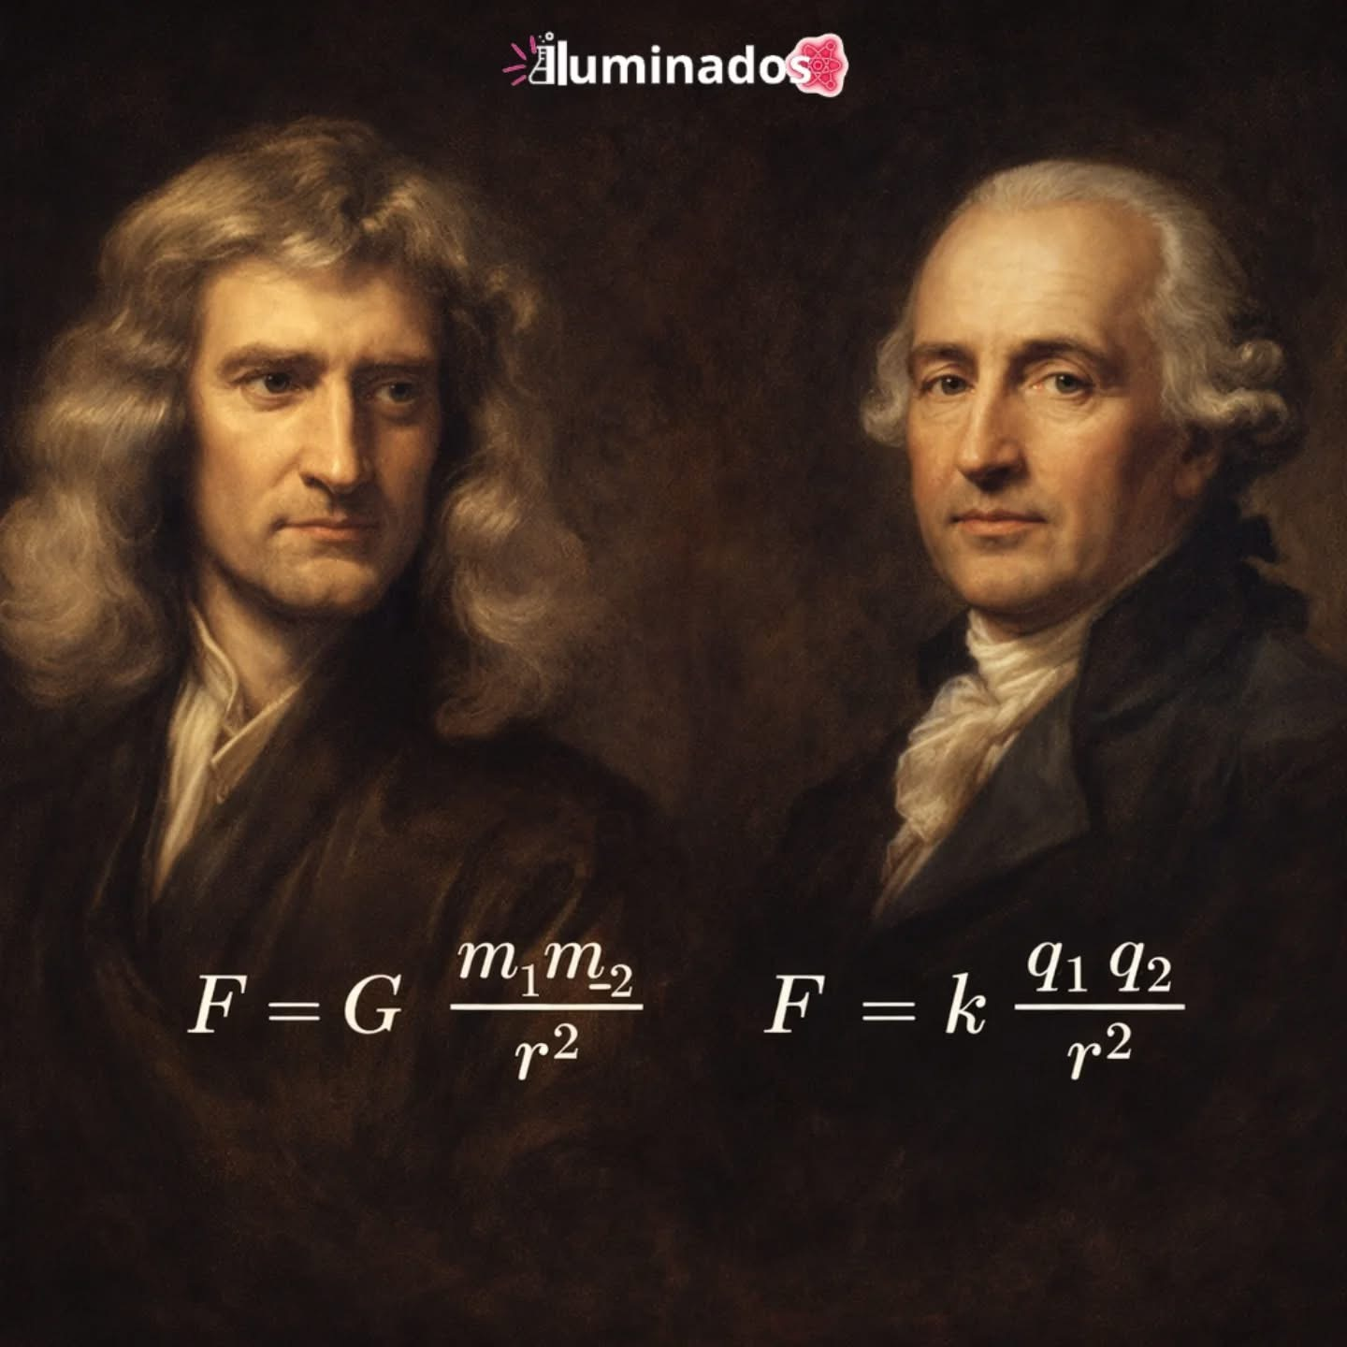

Slide 5
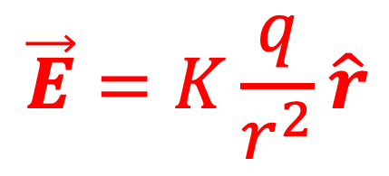
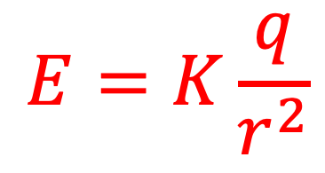
El campo eléctrico es el intermediario de la interacción entre cargas eléctricas.
Una carga eléctrica puntual produce un campo eléctrico a su alrededor, el que se extiende por todo el espacio y cuya intensidad está dada por la expresión:
$$E=K\frac{q}{r^{2}}$$
El campo eléctrico es una cantidad vectorial que existe en todo punto del espacio y constituye un campo vectorial.
$$\vec{E}=K\frac{q}{r^{2}}\hat{r}$$

Slide 6
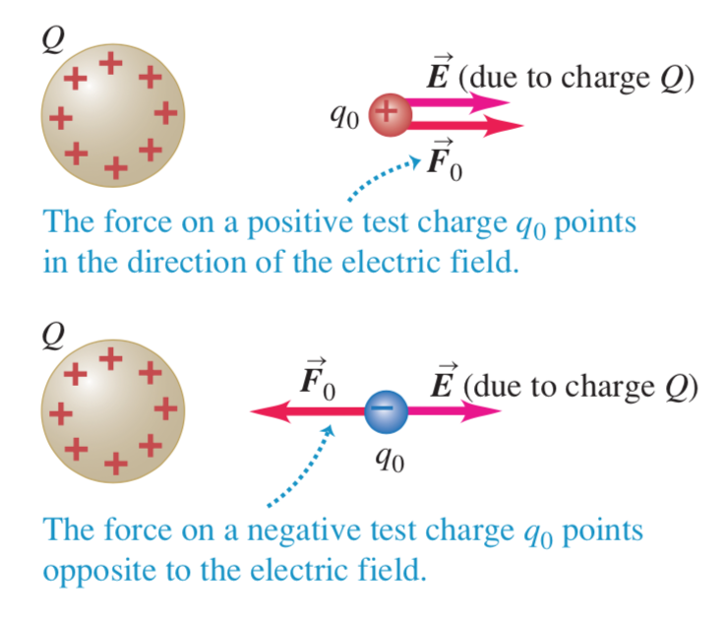
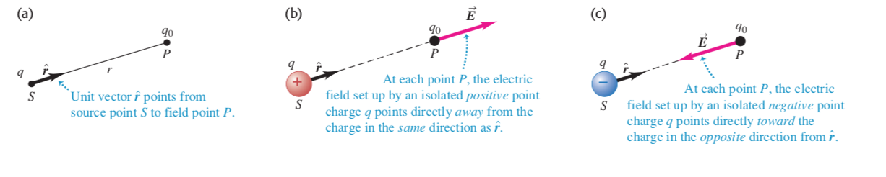

Slide 7
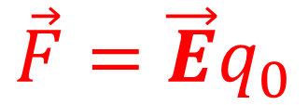
Una vez conocido el campo eléctrico en alguna región del espacio, se puede determinar la fuerza eléctrica sobre cualquier carga eléctrica q₀ en dicha región a partir de la expresión:
En el SI la unidad de campo eléctrico es el newton/coulomb (N/C)
El campo eléctrico en una posición indica la fuerza que actuaría sobre una carga puntual positiva unitaria si estuviera en esa posición.

Slide 8
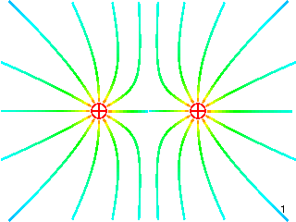
Líneas de campo eléctrico

Slide 9
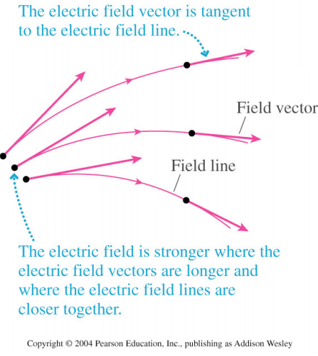
Características de las líneas de campo eléctrico

Slide 10

PREGUNTA
Una carga de prueba de +2,5 nC es puesta en un punto del espacio en el que existe un campo eléctrico de intensidad 2 x 10⁵ N/C en la dirección mostrada. Si la carga de prueba es remplazada por otra de -2,5 nC ¿Qué sucederá con el campo eléctrico en ese punto?
A) Cambia la dirección del campo
B) El campo externo no se ve afectado
C) El campo externo cambia de una manera que no se puede determinar

Slide 11
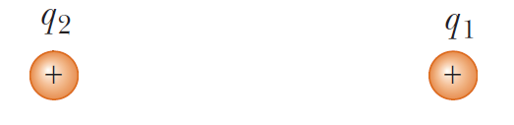
Ejemplo: Aplicando la definición de campo eléctrico
Determine el campo eléctrico que genera una carga q₁=+10 nC en la posición de una carga de prueba q₂=+4 nC .
Dibuje los vectores que representan la fuerza eléctrica y el campo eléctrico.
Repita el cálculo, considerando q₂=-4,0 nC
X = 0
X = 2 m

Slide 12
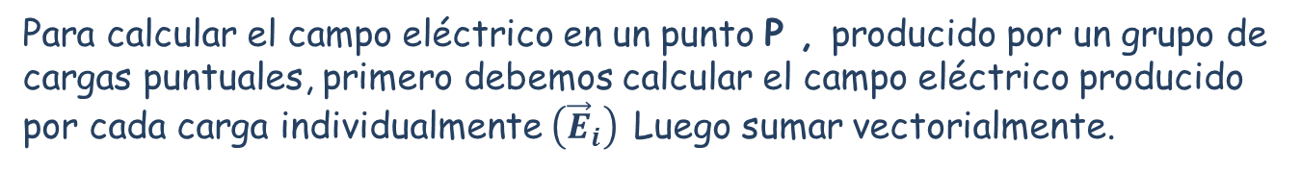





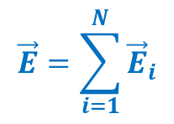



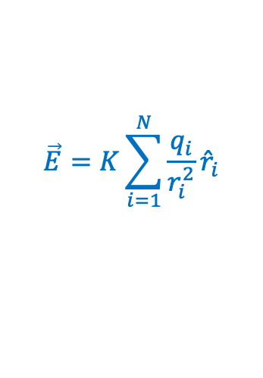
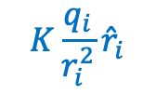
Campo eléctrico producido por un grupo de cargas puntuales
q₁
P
q₂
q₃
$$K\frac{q_{i}}{r_{i}^{2}}{\hat{r}}_{i}$$
$$\vec{E}=K\sum_{i=1}^{N}{\frac{q_{i}}{r_{i}^{2}}{\hat{r}}_{i}}$$
Este es el principio de superposición aplicado al campo eléctrico
$${\vec{E}}_{2}$$

Slide 13
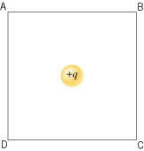
PREGUNTA
Una carga positiva +q está fija en el centro de un cuadrado. Una segunda carga es ubicada en alguno de los vértices B, C o D, de tal manera que el campo eléctrico neto en el vértice A es cero.
¿En qué vértice es ubicada la segunda carga ?
¿Es la segunda carga positiva o negativa?
¿Es la segunda carga de mayor, menor o de igual magnitud que la carga ubicada en el centro?

Slide 14
Ejemplo
Dos cargas puntuales q₁=+16 mC y q₂=+4,0 mC están separadas por una distancia de L=3,0 m ¿En qué punto, sobre la línea entre ambas cargas, el campo eléctrico es nulo?
X

Slide 15
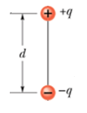
CAMPO ELÉCTRICO DE UN DIPOLO ELÉCTRICO
Dos partículas cargadas de igual magnitud q pero signos contrarios separadas una distancia d ¿Cuál es el campo eléctrico en un punto P ubicado a una distancia x a igual distancia de ambas cargas?
P
X

